Slide 1
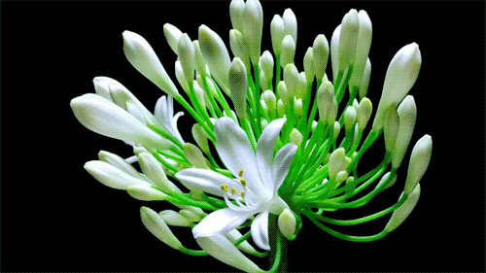
আসসালামু আলাইকুম ওয়ারাহমাতুল্লাহ
স্বাগতম

Slide 2
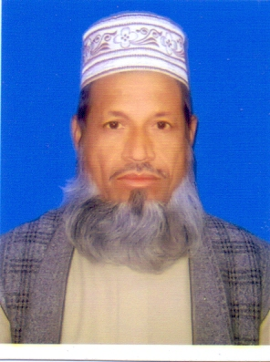
শিক্ষক পরিচিতি
আবু হায়দার মোঃ নোমান
সহসুপার
নান্দিয়াসাঙ্গুন আদর্শ দাখিল মাদ্রাসা
শ্রীপুর, গাজীপুর।
মোবাইল- ০১৭১৫৯৮৪৮১০
ই-মেইল- mdnoman@gmail.com

Slide 3
পাঠ পরিচিতি
৩য় শ্রেনী
৩য় অধ্যায়ঃ-১ম পাঠ
তাজভিদঃ-মাখরাজ
সময়ঃ-৫০ মিনিট

Slide 4
পাঠ ঘোষনা
আরবী হরফ ২৯টি মাখরাজ ১৭টি আরবী হরফগুলো নিম্নে উল্লেখ করা হল ।
ا-ب-ت-ث-ج-ح-خ-د-ذ-ر-ز-س-ش-ص-ض-ط-ظ-ع-غ-ف-ق-ك-ل-م-ن-و-ه-لا-ء-ى
নীচের রফগুলোর মাখরজ বল ।-و-م-ب -ظ -ز-س-ص - ض - ط-د-ت - ق - ه-ء ك -

Slide 5
শিখণ ফল
মাখরজ শ্দটি কোন ভাষার ,জানতে পারবে ।
মাখরাজ কাকে বলে, জানতে পারবে ।
মাখরাজের সংখ্যা কয়টি, জানতে পারবে ।
হালকে কতটি হরফের মাখরাজ, জানতে পরবে ।
গুন্নাহ কোন স্হান হতে উচ্চারিত হয়, জনতে পরবে ।

Slide 6
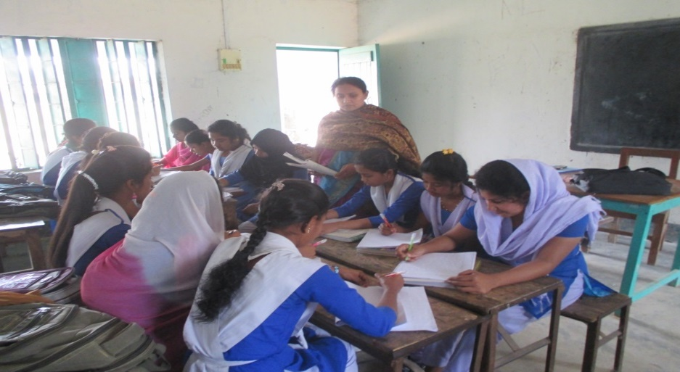
দলত কাজ
আরবী ২৯টি হরফের ১৭টি মাখরাজ নিয়া আলোচনা কর ।

Slide 7
৬নং মখাজি বল ।
একক কাজ
মাখরাজ কাকে বলে ?
১৭নং মাখরজটি বল ।
৪নং মাখরাজটি বল ।
৭নং মাখরাজটি বল ।

Slide 8
পরীক্ষার নমুনা প্রশনাবলী
(ক) মাখরাজ শব্দটি কোন ভাষার ?এর অর্থ কী ?
(খ) মাখরজ কাকে বলে ?
(গ)মাখরজের সংখা কতটি ?
(ঘ) হলকে কতটি হরফের মাখরাজ ?
(ঙ) গুন্নাহ কোন স্হান হতে উচ্চারিত হয় ।

Slide 9
মূল্যায়ণ
মল্যায়ণ
মাখরাজের সংখ্যা কতটি বলত
মাখরাজ শব্দটি কোন ভাষার এর অর্থ কি বলত ।
হলক হতে কতটি হরফ উচ্চারিত হয় এবং কী কী বলদেখি ।
মাখরাজ কাকে বলে বলদেখি
নাকের বাসি থেকে কোন মাখরাজ বাহির হয় ।

Slide 10
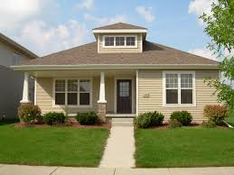
বাড়ীর কাজ
আরবী ২৯টি হরুফের ১৭টি মাখরাজ খাতায় লিখে আনিও ।
বা
ড়ী
র
কাজ

Slide 11
ধন্যবাদ
জানিয়ে আজকের ক্লাস শেষকরিলাম ।

